Slide 1


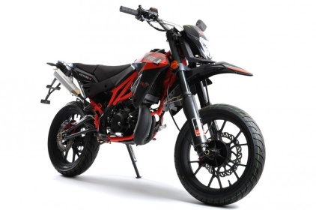
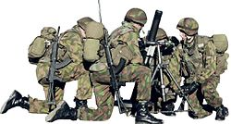
Finska medborgares rättigheter och skyldigheter

Slide 2

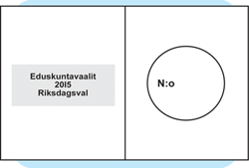
Medborgarskap = att man har rättigheter och skyldigheter i ett land
En medborgare har rätt att påverka statens angelägenheter och delta i samhällets beslutsfattande (t.ex. genom att rösta)
En finländsk medborgare har också EU-medborgarrättigheter

Slide 3
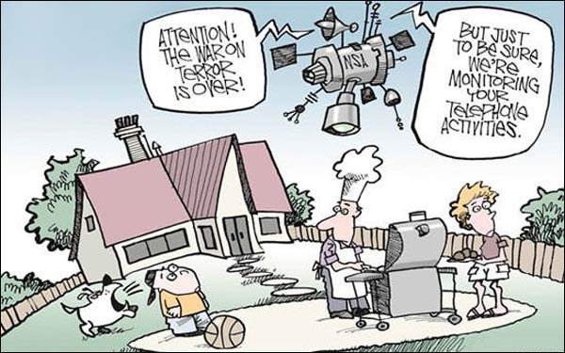

Medborgarnas grundrättigheter
I Finlands grundlag tryggas allas grundrättigheter
Finland följer FN:s deklaration om de mänskliga rättigheterna

Slide 4
Uppg.
Fundera på de rättigheter och skyldigheter som nämns på s. 31 samt de åldersgränser som följer med dem. Låter de vettiga eller finns det något man kunde ändra på?

